Slide 1
Töövarjupäev
Europarlamendi saadik
Koostas: Gert Kender

Slide 2
Töökoht
Europarlamendi liige
Brüssel

Slide 3
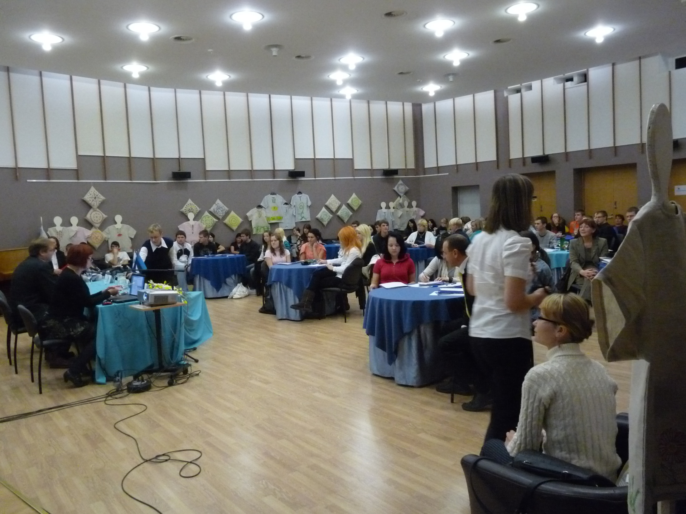
Tööprotsess ja töövahendid
Koosolekud
Kohtumised
Kõlav hääl

Slide 4
Kellele ta allub?
Rahvale

Slide 5
Vajalikud teadmised, haridus
Kõrgharidus
Töökogemus poliitikas

Slide 6
Vajalikud teadmised, isikuomadused
Analüüsioskus
Sõbralikus
Kannatlikus
Suhtlemisoskus

Slide 7
Ameti õppimine
Tugineb kogemustel

Slide 8
Kokkuvõte
Töö on suhteliselt raske
Ülevaade asjadest
Arvamus tööst

Slide 9
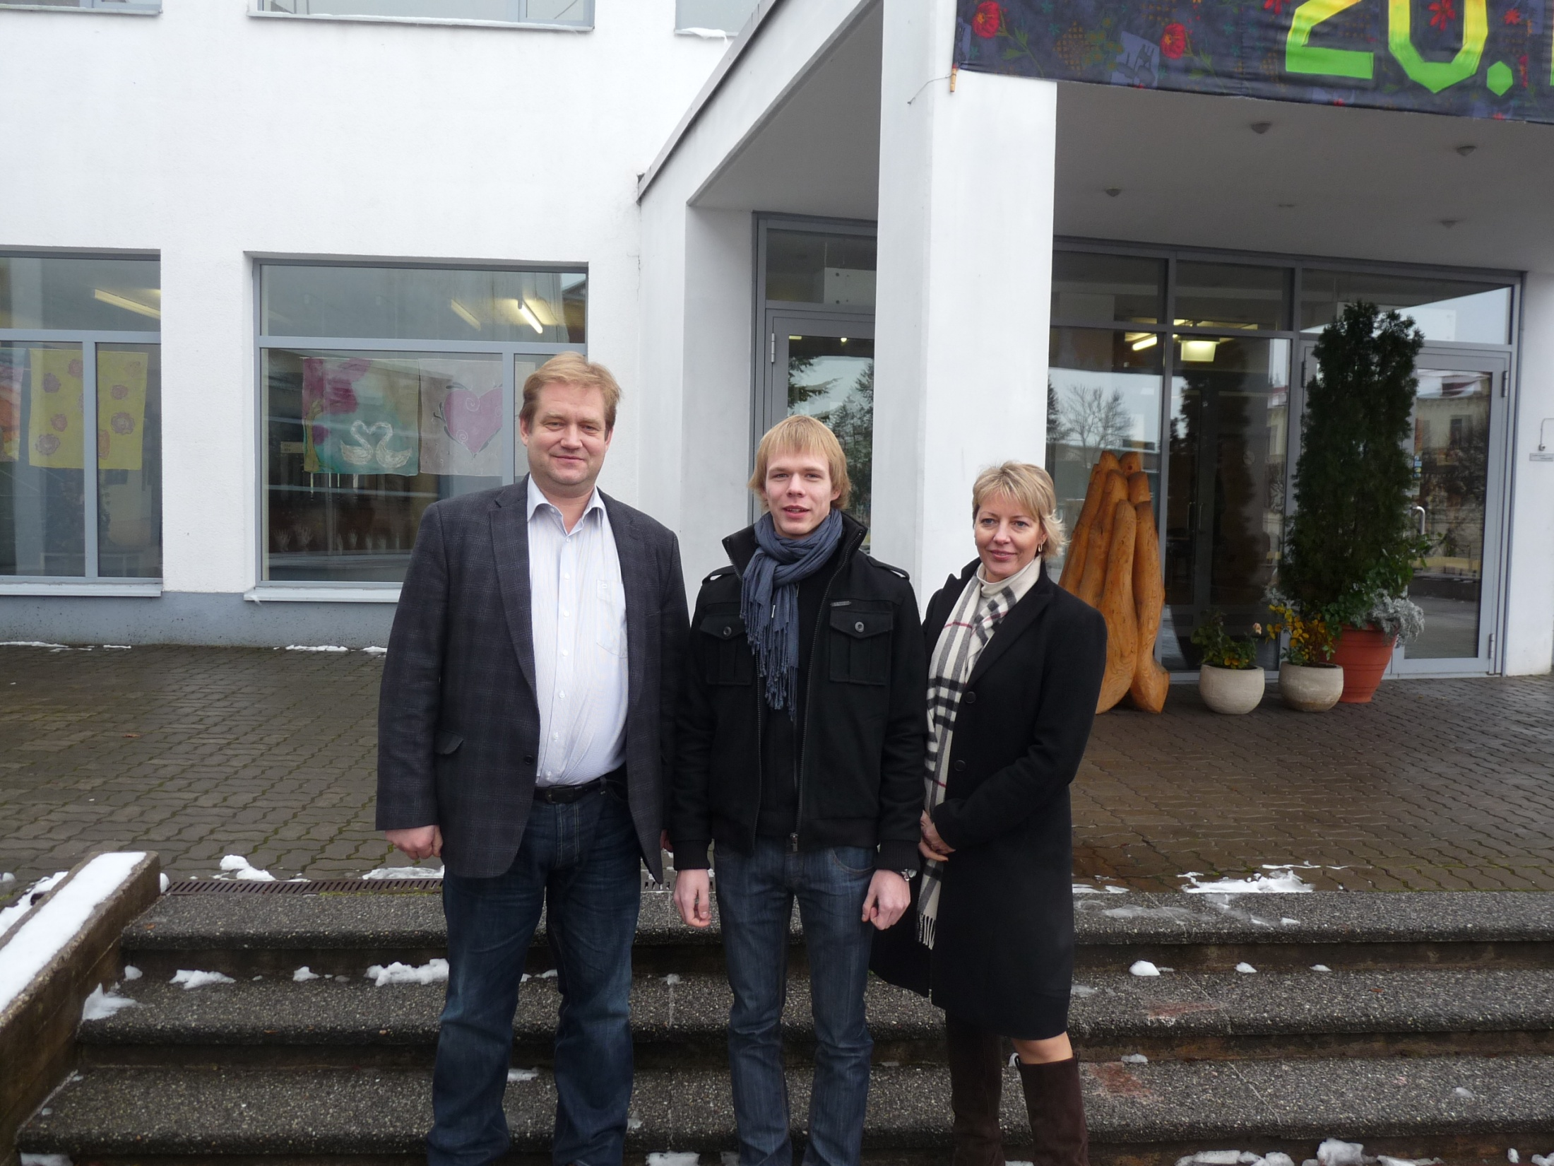
Tänan kuulamast!

